Slide 1
자세유지기구_카시트 제작
2012학년도 학과 교육혁신 우수 프로그램 지원사업
“장애인 사례관리를 중심으로 한 재활공학 전문가 양성” 1차 결과보고회
12.09.21
대구대학교 재활공학과
4학년 신혜진, 4학년 홍수년

Slide 2
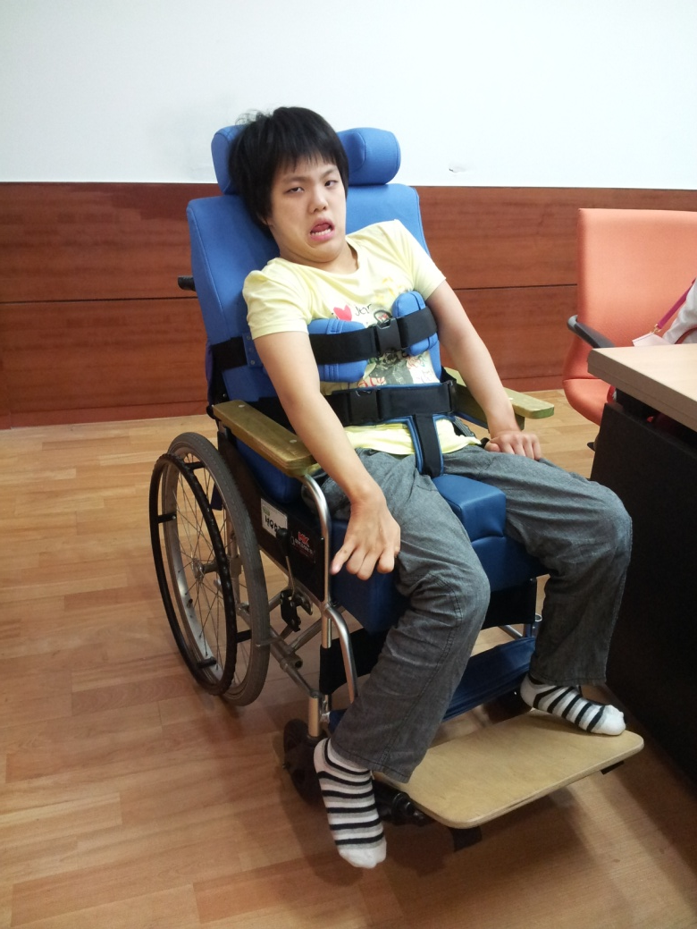

대상자 정보 및 욕구
선우OO님, 여
18세
▷ 뇌병변 1급
☞ 차량이용 시 자세유지가 불가능하여 전에 사용하던 이너를 카시트로 개조해주길 원함
☞ 헤드레스트 제작 원함
☞ 레자교체
좌석시트와 등받이를 어떻게 고정할 것인지?
헤드레스트의 높이↑

Slide 3
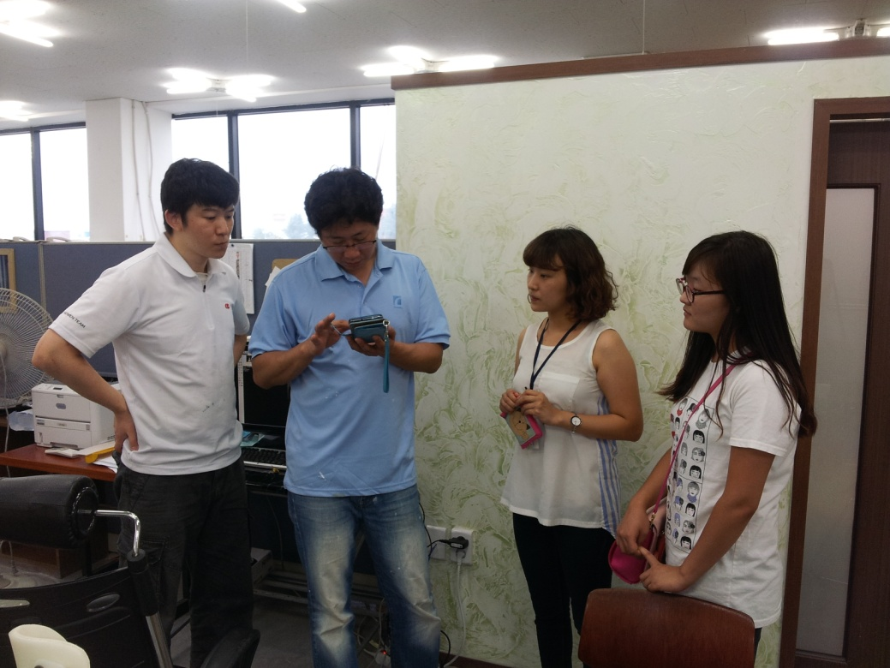
과정 및 제작
레자교체 문의를 위해 성모의지 방문
-> 레자 교체 불가능
-> 다른 업체 문의

Slide 4
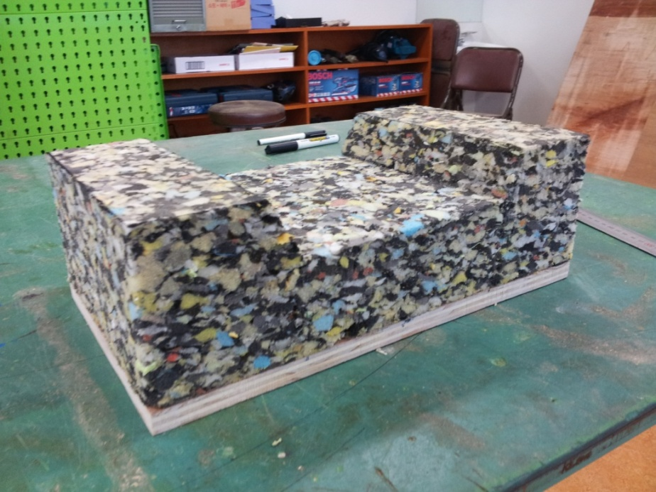
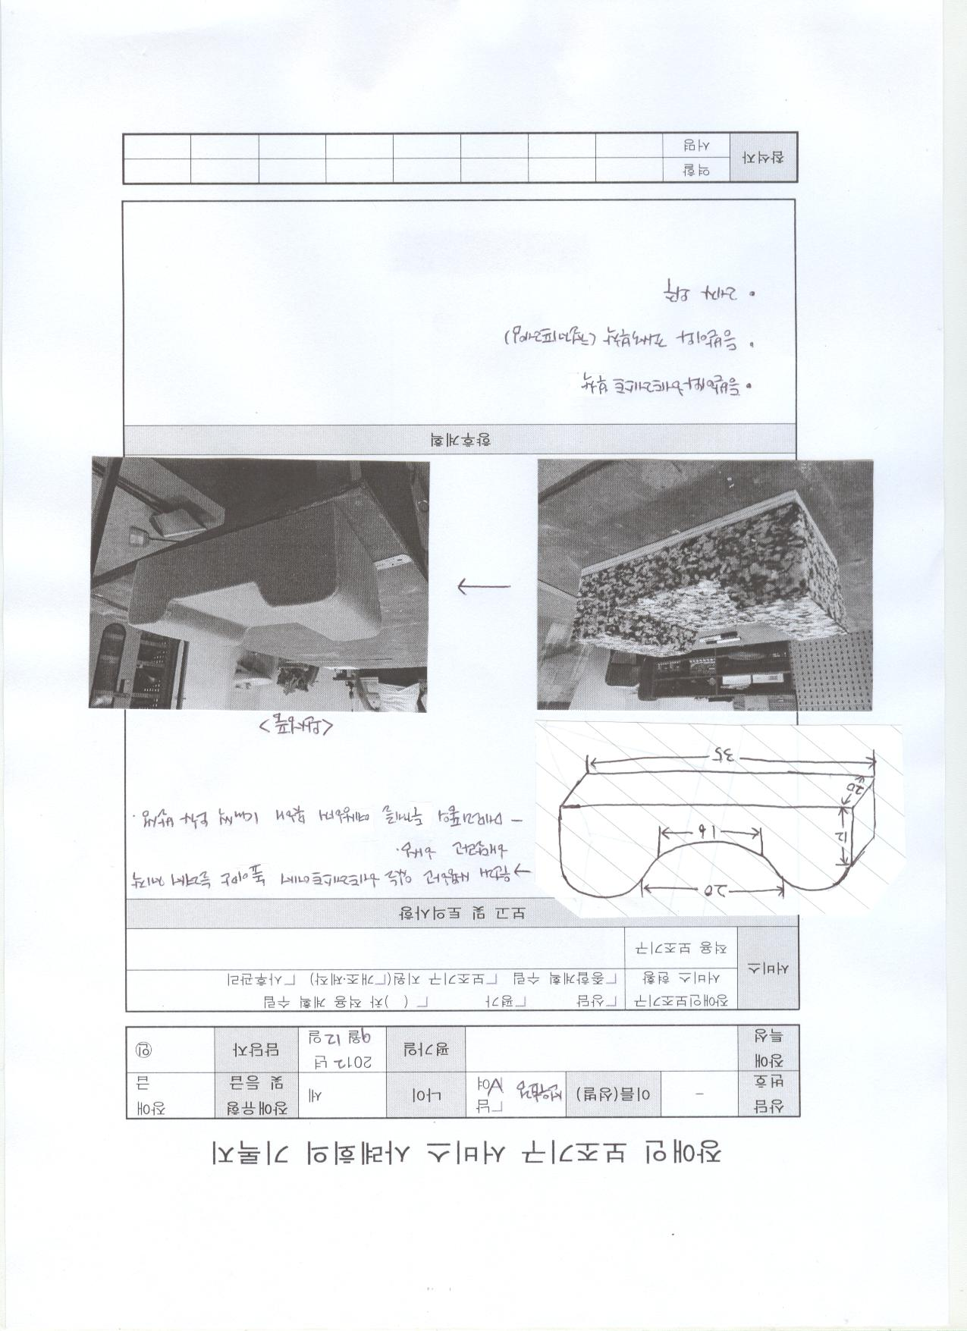
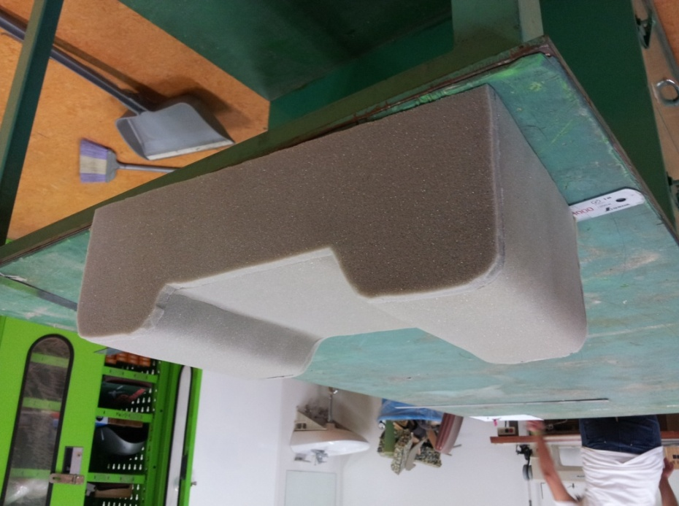
과정 및 제작
사용하던 헤드레스트 크기
→ 높이2배

Slide 5
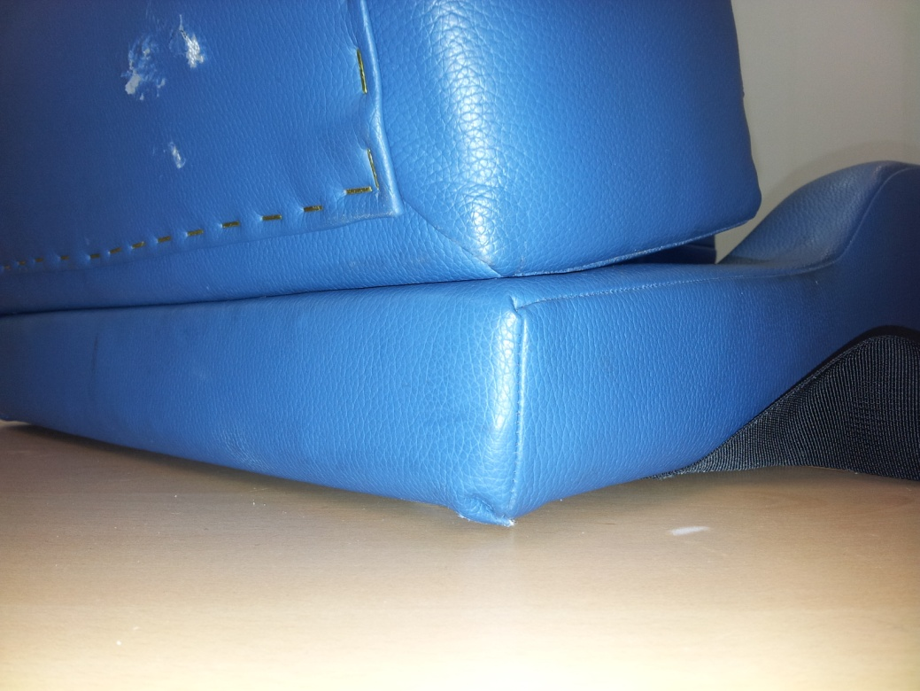
차 후 계획
- 등받이와 헤드레스트 부착
- 등받이와 시트 부착 (철제프레임)
- 레자 외주

